Slide 1
第七章 物质的弹性和波

Slide 2
第七章 物质的弹性和波
本章内容：
应力和应变，弹性模量，泊松比；固体形变的势能；
机械波；
惠更斯原理和波的传播；
多普勒效应。

Slide 3
§7.1 物体的弹性
物体受到外力时，会发生形变，当外力撤销后，物体能完全恢复原状的变化范围——弹性范围（与材料有关）。
物体只能部分恢复原状或完全不能恢复原状，但不会分裂的变化范围——塑性（范性）范围（与材料有关）。
本章在弹性范围内讨论。
固体材料分为晶体、非晶体、微晶体；晶体表现为各向异性；其它表现为各向同性。
本章只讨论各向同性的固体材料。

Slide 4



一、应力：
材料单位面积所受的弹力称为应力。
——张应力
——压应力
——切应力
——静压强

Slide 5
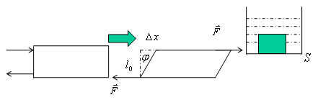
二、应变：
当物体受应力作用时，其长度、形状、体积都可能发生变化，这种变化与原来对应量之比称为应变。
张应变：
压应变：
切应变：
对应静压强的体应变：
应变无量纲
-

Slide 6
三、弹性模量
在弹性限度内，应力与应变成正比——胡克定律。
在弹性限度内，某一材料的应力与应变的比值称为该材料的弹性模量。单位：
纵向形变时的弹性模量——杨氏模量（用E或Y表示）

Slide 7
切应力与切应变的比——切变模量，用G表示
一般材料：
流体静压强的增加值与体应变的比为体积（容变）弹性模量，用K表示：
体积弹性模量的倒数——体积压缩系数，用 表示:

Slide 8
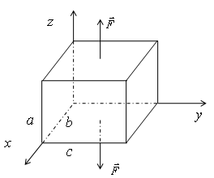
四、泊松比
对于纵向形变，拉伸或压缩时，其纵向长度增大或减小的同时，其横向线度会随之减小或增大。设纵向的应变为 ，横向应变为
则
称为该材料的泊松比。

Slide 9
下面讨论纵向形变的同时，
体积的变化在z方向有：
线性近似
忽略二阶及高阶项

Slide 10
实验测定，不管是什么材料， 总是小于 ，即 ，即拉伸时 ，体积增加；压缩时， ，体积减小，即横向的形变总是不是以抵消纵向形变引起的体积变化。
假设在正六面体的六个面上，都受到应力
此时

Slide 11
如果各面上是压变力，则体积缩小：
在液体静压强的情形下，
由体积弹性模量定义可知：
这就是体积弹性模量、杨氏模量及泊松比的关系。

Slide 12
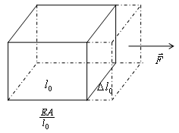
五、固体形变的势能
以拉伸为例，计算外力做功：
力F使材料拉长dl所作的功：

Slide 13
其中 叫弹性物体的力系数。
可认为是弹性物体的形变势能：
单位体积的形变势能（形变势能密度）为：
适合于所有形变。

Slide 14
§7.2 机械波
1. 振动在空间的传播即形成各种形式的波。
2. 常见的波有两大类:
(1) 机械波 (机械振动在弹性介质中的传播)
(2)电磁波（电荷振动的传播）
此外，还有物质波（概率波），讨论微观粒子的波动性。
3. 各种波的本质不同,但其基本传播规律有许多相似之处。

Slide 15
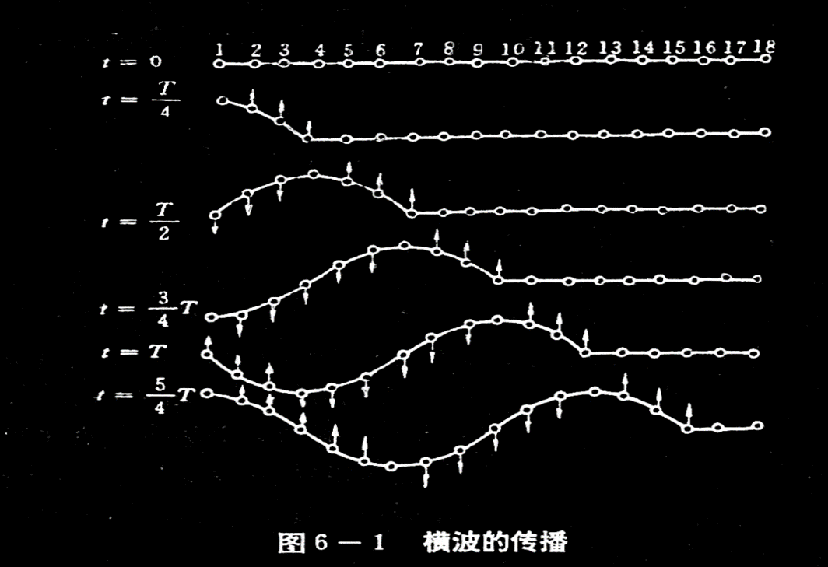
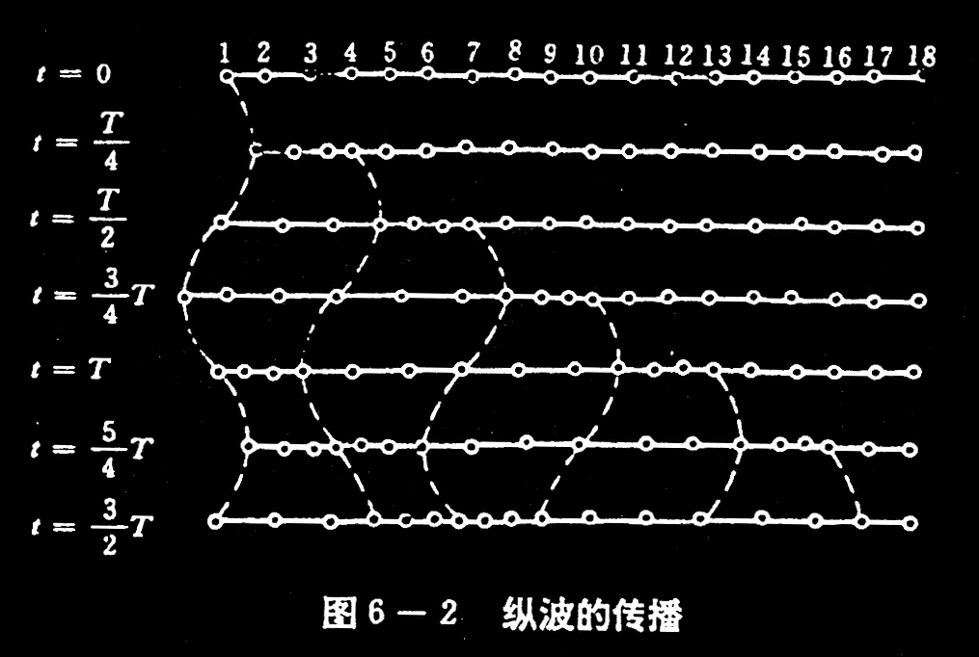
§7.2 机械波
机械波产生的条件：
1）波源
2）弹性介质或者弹性媒质
由无穷多的质点，通过相互之间的弹性作用组合在一起的连续介质——弹性介质。
足够小，可看做质点的波源叫点波源。

Slide 16
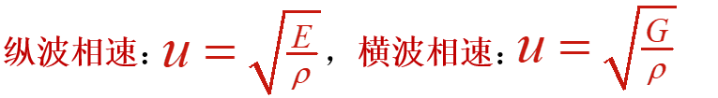
§7.2 机械波
常用概念：
与质点的振动频率相同。
周期：
(时间)频率：
波长：
空间频率：
波数：
波速/相速：
波面/波前：介质内振动相位相同的点的轨迹——波面。波前是最前面的一个波面。与波面正交的直线——波线，代表了波的传播方向。

Slide 17
§7.2 机械波
波形曲线：X表示波
的传播方向（或各质
点的平衡位置），Y
表示 质点的位移。
对于横波：曲线正好与介质中的波形一致。可直接看出波峰和波谷。
对于纵波：质点的运动方向与波的传播方向一致，曲线上点的Y坐标只代表质点的位移。可推断疏部和密部的位置。
Y
A
0 X
-A

Slide 18
§7.2 机械波
----- 波函数
设一维简谐行波以相速 u 沿 x 轴正向传播, t时刻波形如图
u
O 点的振动位移为
P 点的振动位移为
( op = x )
P点的相位应落后于O点

Slide 19
§7.2 机械波
t 一定，对于横波，表达式描绘的图形正好是 x 轴上质点在 t 时刻的位置曲线，对于纵波则不然。
x 一定，y 只是 t 的函数，表达式描述的只是平衡位置在 x 处质点的振动。
沿负方向传播的简谐行波：
定义 波矢
例：
“+” 会聚球面波
“-” 发散球面波

Slide 20
§7.2 机械波
由平面简谐波波函数
求一阶偏导数得振动速度函数
再求一次偏导数，得波函数对时间的二阶偏导数，即振动加速度函数
波函数对位置x的一阶偏导数为：

Slide 21
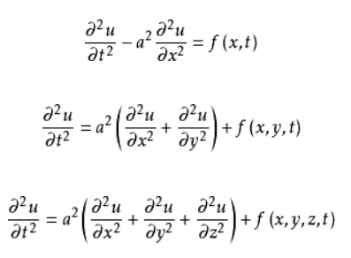

§7.2 机械波
而一维简谐行波函数对x的二阶偏导数为
比较上两式得
该式是平面简谐波（或一维简谐波）的波动方程，而平面简谐波（或一维简谐波）的波函数是该方程的一个特解。

Slide 22
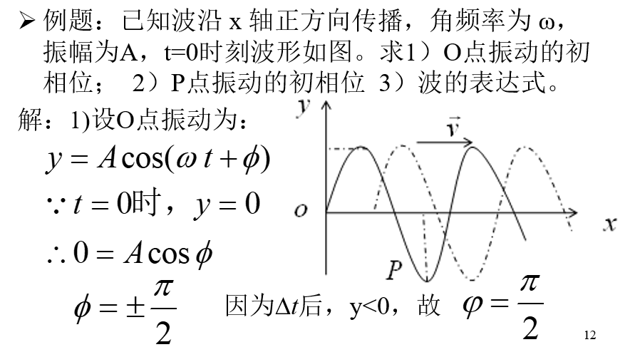
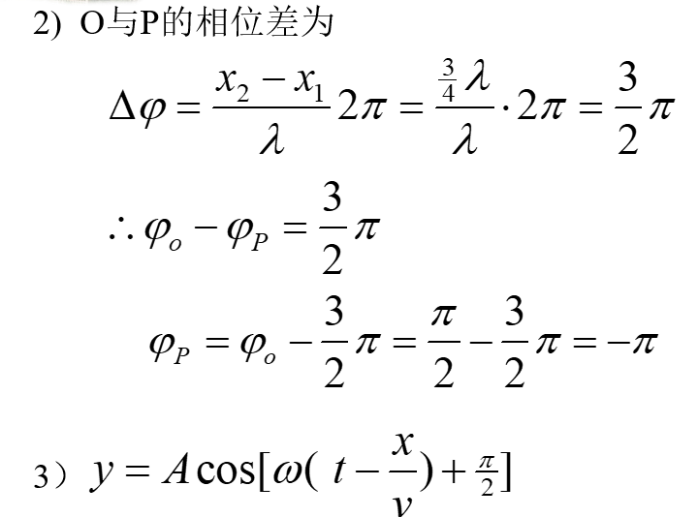

Slide 23


§7.2 机械波
取小质元 a b = d x
体积为 d V = s d x
质量为 d m =ρ s d x
x表示质量元的平衡位置
拉伸后质量元总长
设质元被拉伸形变：
y表示质量元的偏移量
受弹性力
受弹性力
这里研究的是纵波，y是振动产生的位移，x是质元的位置。

Slide 24
§7.2 机械波
利用胡克定律有：
(应力与应变成正比）
质量元的原长为dx，拉伸后长度为dx+dy
因此
可以看出劲度系数

Slide 25
§7.2 机械波
由波函数
可得
与
比较，可得：
纵波波速
Y为杨氏模量
类似的横波波速
G为剪切模量

Slide 26
§7.2 机械波
三维情况：
式中
称为 拉普拉斯算子

Slide 27
§7.2 机械波
机械波的能量：
设在棒中传播的一维简谐波的表达式
x 处质元
的动能:
x 处质元的
弹性势能

Slide 28

§7.2 机械波
机械波的能量：

Slide 29
§7.2 机械波
机械波的能量：
能量密度
平均能流
单位时间流过横截面的能量
平均能流密度 --- 波的强度

Slide 30
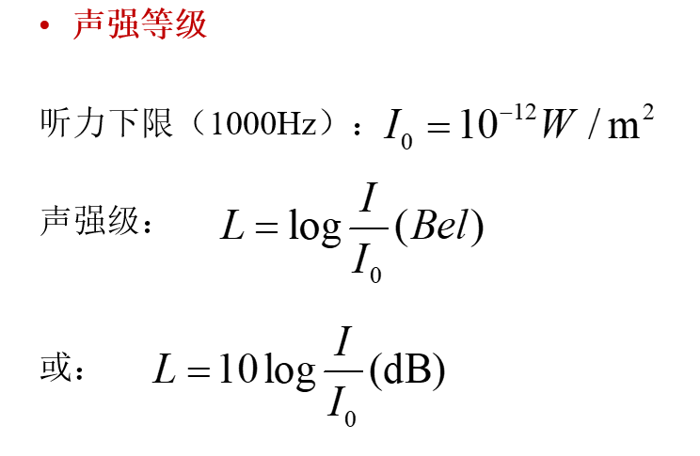

Slide 31
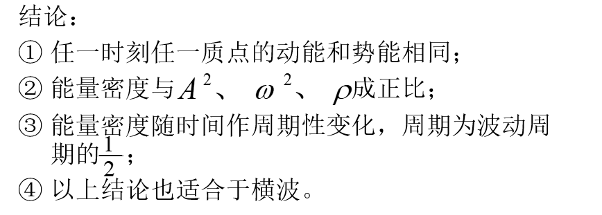
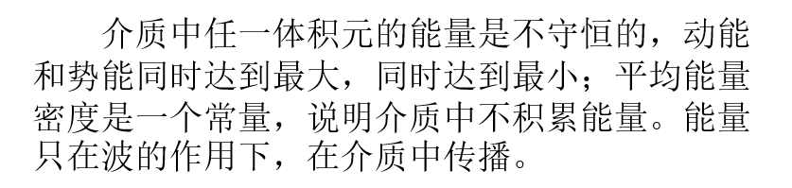
§7.2 机械波

Slide 32
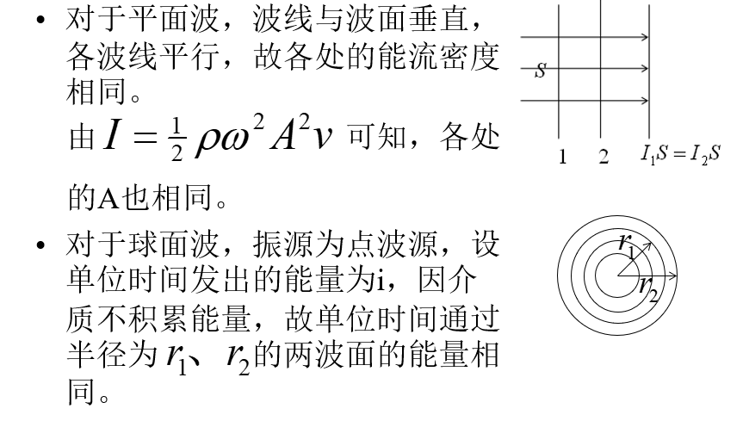
§7.2 机械波

Slide 33
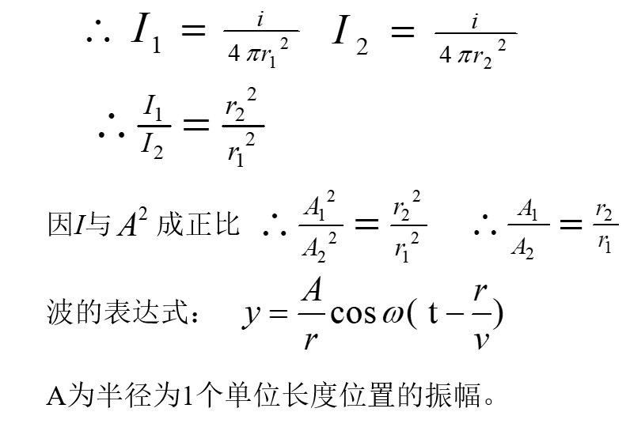
§7.2 机械波

Slide 34
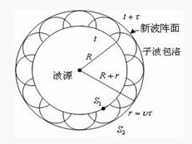
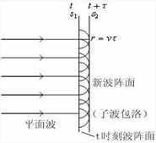
§7.3 惠更斯原理和波的传播
一、惠更斯原理：
波前上的每一个点都可以看做是产生球面子波的波源，在后一时刻的新的波前就是这些子波的包络。1678年提出。

Slide 35
波在各项同性的均匀介质中传播时，波面不会改变形状，波线为直线。当遇到障碍物或由一种介质进入另一种介质时，波面形状、波线将发生变化。这就涉及到波的衍射、反射、折射等现象。
二、波的衍射
波在经过障碍物时，波线发生弯曲，绕过障碍物的现象——波的衍射现象。波的衍射程度由障碍物的大小与波长的关系决定。当障碍物的尺寸与波长可比拟时，衍射明显。
定量讨论，需要利用惠更斯菲涅尔原理，在光学中讨论。

Slide 36
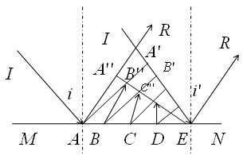
二、波的反射
A,B,C,D,E不同时刻波前与MN的接触点

Slide 37
∵入射波与反射波的波速相等
这就证明了反射定律：
入射线、法线、反射线在同一平面内，入射角等于反射角。

Slide 38
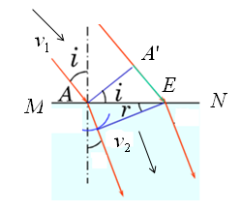
三、波的折射

Slide 39
这就是折射定律

Slide 40
四、波的干涉
几个波源产生的波在同一介质中传播时，它们各自保持原有特性，各自独立传播。——波的叠加原理或波的独立传播原理。
如介质中的质点同时受到两列波的作用，它们振动应该是各波引起振动的叠加。
如果两列波之间满足一定条件，则可得到稳定的叠加图样。这样的条件——相干条件。

Slide 41
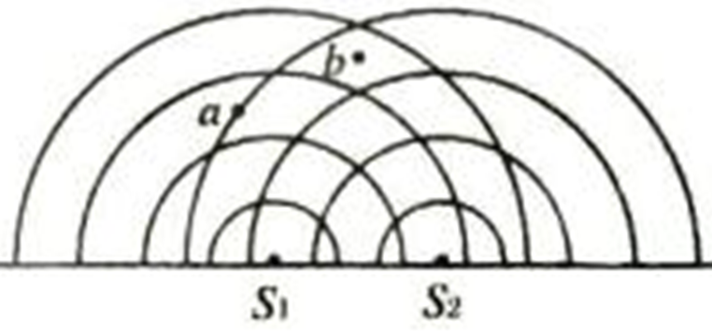
相干条件：
两列波的频率相同；两波源相位差稳定或相等；振动方向相同。
满足相干条件的波
——相干波。
相干波的波源
——相干波源。
稳定的叠加图样：
某些位置的质点振幅始终最大，某些位置的质点振幅始终最小。其它位置的质点振幅始终介于二者之间。
这种现象叫波的干涉现象。

Slide 42
设两个相干波源， ，同相位（为简单）。
在介质中某一点P处，引起质点振动的相位差取决于P点到 的距离差。

Slide 43
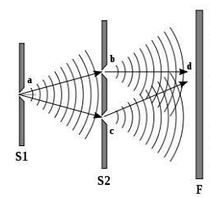
以上关于相位差的计算是基于两波源振动相位相同的假设，如果两波源存在相位差，则要考虑在内。
产生干涉方法

Slide 44
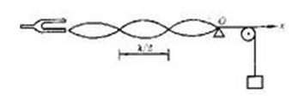
五、驻波
两列振幅相同的相干波，彼此沿相反方向传播，叠加后所形成的波——驻波。这是一种特殊的干涉现象。
一个波与其反射波叠加后就可形成驻波。
下面分析：

Slide 45
∵质点方向相同，两列波叠加后：
即坐标为x处的质点作振幅为 ，角频率为 的简谐振动。

Slide 46
由振幅 知：
波腹位置满足：
波节位置满足：

Slide 47
§7.4 多普勒效应
如波源与观察者相对静止，则观察者接收到的波的频率就是波源的振动频率。
如波源与观察者之间有相对运动，则观察者接受到的频率与波源频率不同，因为单位时间接收到的完整波长数和单位时间内波源发出的完整波长数不同——多普勒效应。
设相对于介质，波源速度为 ,观察者速度 ， 振源频率为 ,观察者接收到频率为 ,波速为v。
1）

Slide 48
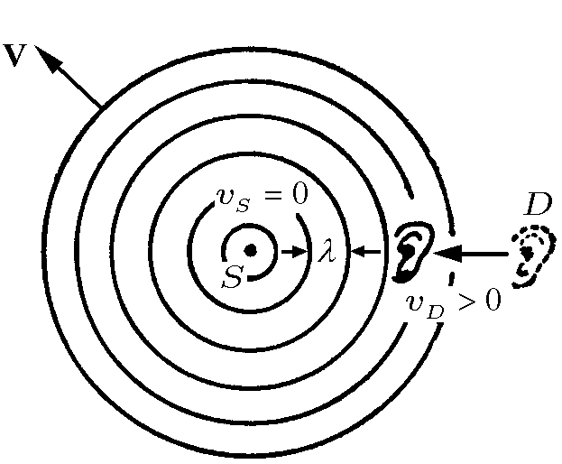
2）
注：相向而行，取“+”，相背而行，取“-”。

Slide 49
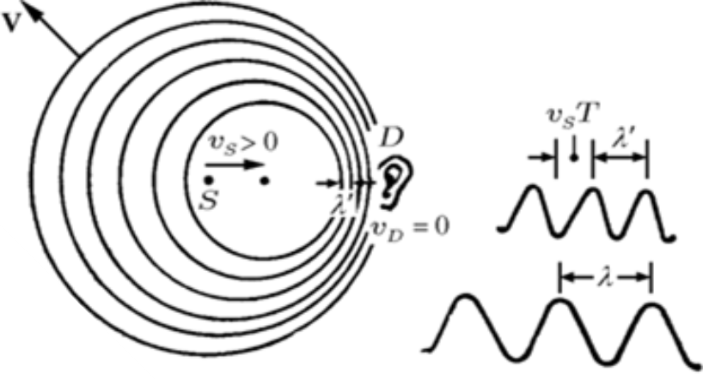
3）
注：相向而行，取“-” ，相背而行，取“+”。

Slide 50
4）
其它情况参照上述情形变换。
总之：相向运动，频率增大；相背运动，频率减小。

